Slide 1





01[HTML+CSS+ JAVASCRIPT]
웹 스토리지

Slide 2
쿠키 vs 웹 스토리지
쿠키
사용자가 웹 사이트에 접속해서 웹 사이트를 서핑하는 동안 사용자 컴퓨터에 저장되는 텍스트 파일
사용자가 사이트에 접속하면 서버에서 쿠키 정보를 활용해서 좀 더 간편하게 사이트를 사용할 수 있게 한다.
쿠키 정보는 사용자 컴퓨터의 하드디스크에 텍스트 파일 형태로 최대 300개까지 저장된다.
(각 도메인당 50개까지 저장할 수 있고, 한 파일의 최대 크기는 4,096byte(약 4kbyte))
쿠키의 단점
쿠키에는 웹 사이트뿐만 아니라 접속했던 개인의 정보가 저장되기 때문에 개인의 사생활을 침해할 수 있다.
사이트 간에 교차 스크립트 같은 기법을 통해 쿠키를 악용할 수도 있고, 보안 문제가 발생할 수도 있다.
같은 사이트에서 2개 이상의 탭을 열면 둘 이상의 트랜잭션을 추적하기 어렵다.
파일 크기가 작기 때문에 복잡한 데이터는 저장할 수 없다.
➔ 웹 스토리지 등장

Slide 3
쿠키 vs 웹 스토리지
웹 스토리지
스토리지도 웹 사이트와 관련된 정보를 저장한다.
쿠키와 다른 점은 사용자가 일부러 스토리지 정보를 서버로 전송하지 않는 이상 서버에서 사용자 PC로 들어와 스토리지 정보를 읽어가지 못한다는 점.
웹 스토리지는 도메인당 2~10MB(보통 5MB)의 데이터를 저장할 수 있다.
세션 스토리지 : 웹 브라우저 창(또는 탭)을 여는 순간부터 닫을 때까지를 하나의 세션이라고 한다. 세션 스토리지는 세션 동안만 데이터를 기억하고 있다가 세션이 끝나면(웹 브라우저 창이나 탭이 닫히면) 데이터를 모두 지운다.
로컬 스토리지 : 로컬 스토리지는 세션이 끝나도 계속해서 데이터를 보관하는 스토리지. 로컬 스토리지를 이용하면 웹 브라우저 창을 닫았다가 다시 열어도 저장된 데이터를 확인할 수 있다.

Slide 4
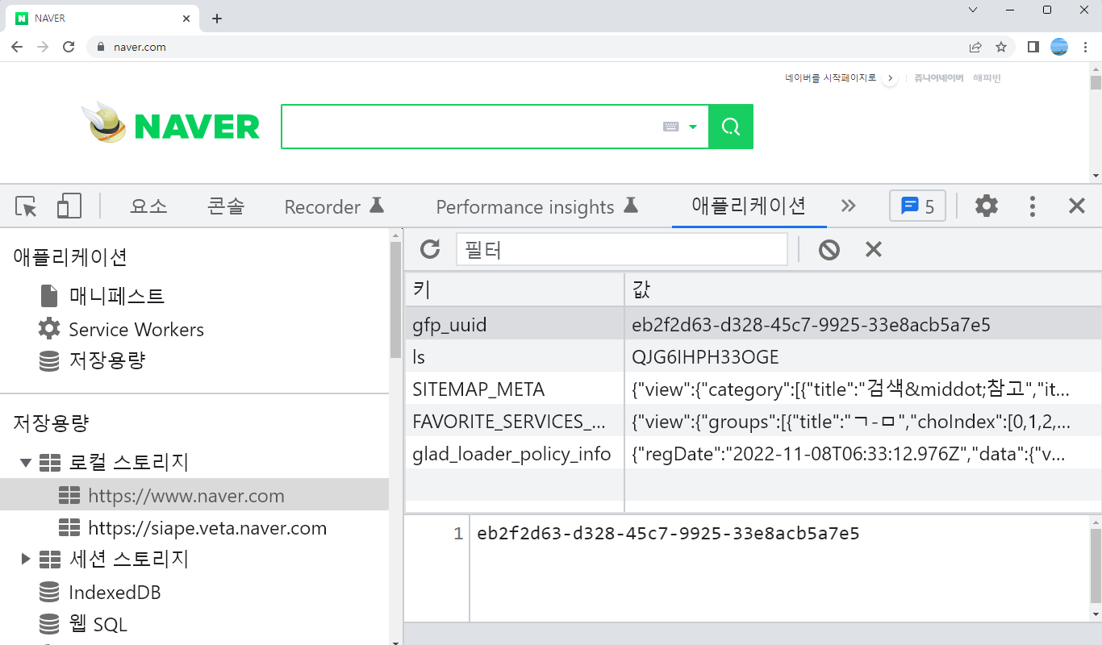

Slide 5
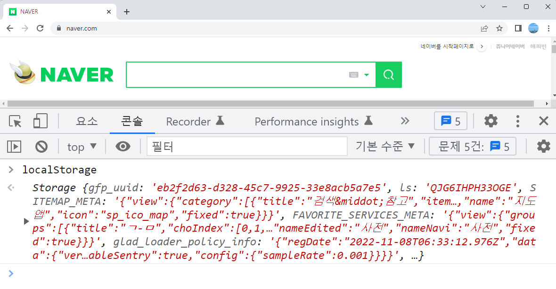
콘솔 창에서 확인하기
localStorage

Slide 6


Stroage 객체의 프로퍼티와 메서드
Storage 객체는 sessionStorage 객체와 localStorage 객체를 합쳐서 부르는 용어
sessionStorage 객체와 localStorage 객체에서 사용하는 프로퍼티와 메서드는 같다.
스토리지의 자료는 JSON 문자열을 사용한다.
length 프로퍼티
스토리지에 몇 개의 키/값 쌍이 있는지 확인.
setItem() 메서드
주어진 키에 값을 저장한다. 이미 존재하는 키라면 값을 수정한다.
getItem() 메서드
지정한 키에 있는 값을 가져온다. 주어진 키에 해당하는 항목이 없으면 null을 반환한다.

Slide 7



Stroage 객체의 프로퍼티와 메서드
key() 메서드
스토리지에 있는 키를 반환한다. ‘위치’를 지정해서 키를 가져올 수도 있다.
removeItem() 메서드
스토리지에서 지정한 키를 삭제한다. 주어진 키에 해당하는 항목이 없으면 아무 것도 하지 않는다.
clear() 메서드
스토리지에 있는 모든 키/값 쌍을 삭제한다. 스토리지에 아무 항목도 없으면 아무 것도 하지 않는다.

Slide 8
01[HTML+CSS+ JAVASCRIPT]
실습

Slide 9
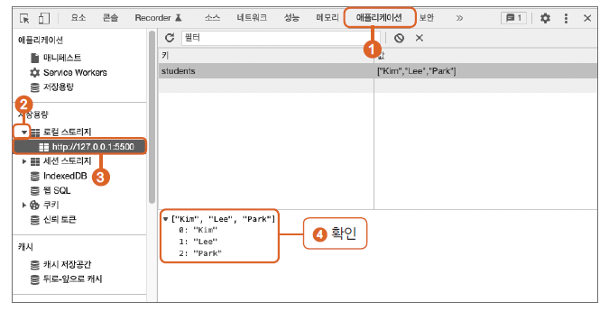
[실습] 웹 스토리지 다루기
로컬 스토리지에 저장하기
let students = ["Kim", "Lee", "Park"];
console.log(`현재 students : ${students}`);
// 스토리지에 students 키로 배열을 저장합니다.
localStorage.setItem("students", JSON.stringify(students));
json을 다루므로 VS Code에서 라이브 서버로 열어 확인할 것!

Slide 10
[실습] 웹 스토리지 다루기
로컬 스토리지에 새로운 값 추가하기
로컬 스토리지에 있는 값을 가져와서 변수에 할당한 후,
변수에 새로운 값을 추가하고 다시 로컬 스토리지에 저장한다
// 로컬 스토리지에 저장합니다.
let students = ["Kim", "Lee", "Park"];
localStorage.setItem("students", JSON.stringify(students)); // 스토리지에 students 키로 배열 저장
// 로컬 스토리지에서 가져온 후 추가하고 저장합니다.
let localData;
if(localStorage.getItem("students") === null) { // 스토리지에 students 키가 있는지 확인.
localData = [];
} else {
localData = JSON.parse(localStorage.getItem("students")); // 스토리지의 값을 localData로 저장
}
localData.push("Choi"); // localData에 Choi 추가
localStorage.setItem("students", JSON.stringify(localData)); // 스토리지에 localData 저장
console.log(`추가 후 students : ${localData}`); // 스토리지에 저장된 값을 표시

Slide 11
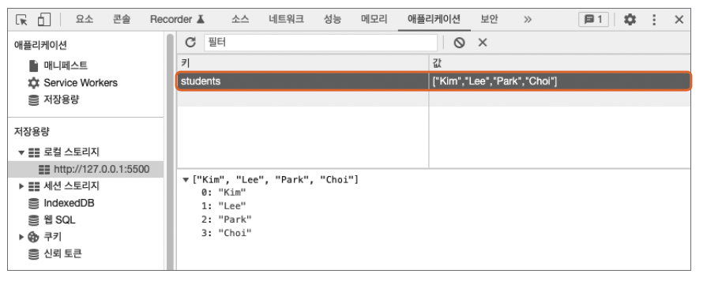
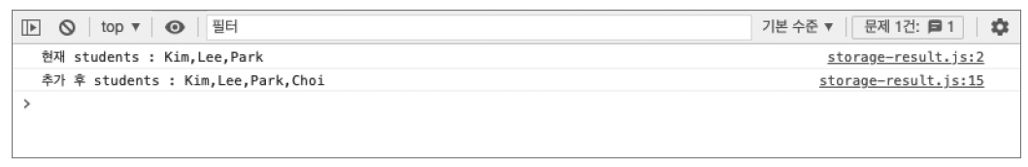
[실습] 웹 스토리지 다루기
로컬 스토리지에 새로운 값 추가하기

Slide 12
[실습] 웹 스토리지 다루기
로컬 스토리지에서 특정 값 삭제하기
현재 스토리지에는 students 값이 배열 형태로 저장되어 있는데, 배열에서 특정 값의 위치를 가져올 때는 indexOf() 메서드를 사용한다.
splice() 메서드를 사용해서 인덱스의 위치부터 1개의 값을 삭제한 후 다시 로컬 스토리지에 저장한다.
……
// 로컬 스토리지에서 특정 값 삭제하기
const indexOfValue = localData.indexOf("Lee"); // 인덱스 탐색
localData.splice(indexOfValue, 1); // 인덱스에 해당하는 값부터 1개 삭제
localStorage.setItem("students", JSON.stringify(localData));
console.log(`삭제 후 students : ${localData}`);

Slide 13
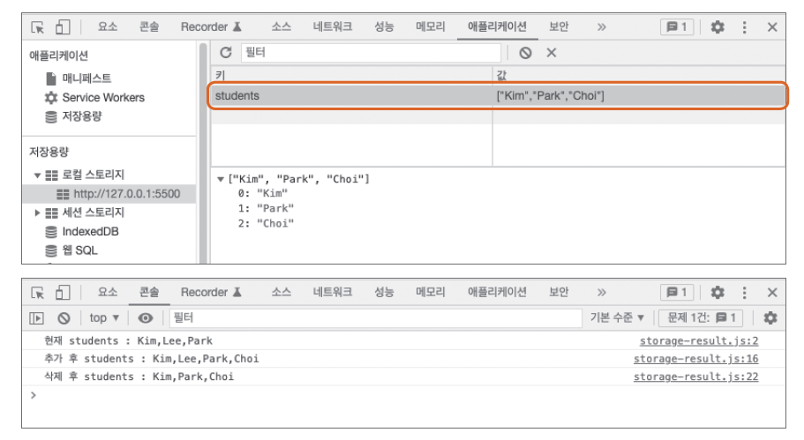
[실습] 웹 스토리지 다루기
로컬 스토리지에서 특정 값 삭제하기

Slide 14
[실습] 웹 스토리지를 사용한 할 일 목록 만들기
결과 화면을 어떻게 표시할지 미리 마크업하고 스타일까지 지정해 둔다
<header> …… </header>
<form> …… </form>
<div id="container">
<ul id="todo-list">
// 이 부분은 결과 화면을 미리 예상해 보는 것이므로 확인 후 삭제한다.
<div class="todo">
<li class="todo-content">내용 </li>
<button class="complete-button">완료</button>
<button class="delete-button">삭제</button>
</div>
</ul>
html 파일

Slide 15
[실습] 웹 스토리지를 사용한 할 일 목록 만들기
css 파일
/* todo 항목 */
.todo {
margin:0.5rem;
font-size:1.2rem;
display:flex;
justify-content: space-between;
align-items: center;
}
.todo .todo-content {
flex:1;
padding:0.5rem 1rem;
border-bottom: 1px dotted #ccc;
}
.todo button {
padding: 0.5rem;
margin-right:0.2rem;
font-size:0.8rem;
cursor: pointer;
}
.completed {
text-decoration: line-through;
color: #d8d8d8;
opacity: 0.5;
}

Slide 16
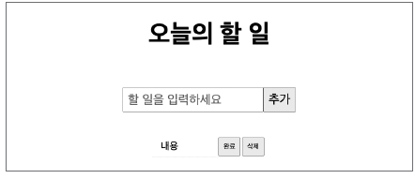
[실습] 웹 스토리지를 사용한 할 일 목록 만들기
브라우저에서 원하는 결과가 나오는지 확인한 후, 마크업했던 부분은 삭제하기
<header> …… </header>
<form> …… </form>
<div id="container">
<ul id="todo-list">
// 이 부분은 결과 화면을 미리 예상해 보는 것이므로 확인 후 삭제한다.
<div class="todo">
<li class="todo-content">내용 </li>
<button class="complete-button">완료</button>
<button class="delete-button">삭제</button>
</div>
</ul>

Slide 17
[실습] 웹 스토리지를 사용한 할 일 목록 만들기
웹 요소 가져오기
js 파일
// 웹 요소 가져오기
const todoInput = document.querySelector('#todo-input'); // 사용자 입력
const addButton = document.querySelector('#add-button'); // [추가] 버튼
const todoList = document.querySelector('#todo-list'); // 할 일 목록
// 이벤트 처리
addButton.addEventListener('click', addTodo);

Slide 18
[실습] 웹 스토리지를 사용한 할 일 목록 만들기
[추가] 버튼을 클릭했을 때 실행할 addTodo 함수
js 파일
function addTodo(e) {
e.preventDefault(); // 기본 동작 취소
// 내용 추가
const newDiv = document.createElement('div’);
newDiv.classList.add('todo’);
const newTodo = document.createElement('li’);
newTodo.innerText = todoInput.value;
newTodo.classList.add('todo-content’);
newDiv.appendChild(newTodo);
// 내용의 오른쪽에 버튼 추가
const completeButton = document.createElement('button');
completeButton.innerText = '완료';
completeButton.classList.add('complete-button');
newDiv.appendChild(completeButton);
const deleteButton = document.createElement('button');
deleteButton.innerText = '삭제';
deleteButton.classList.add('delete-button’);
newDiv.appendChild(deleteButton);
todoList.appendChild(newDiv);
todoInput.value = ""; // 입력 창 초기화
}

Slide 19
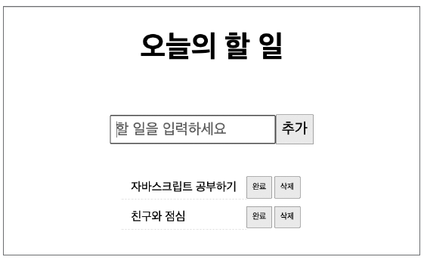
[실습] 웹 스토리지를 사용한 할 일 목록 만들기
웹 브라우저에서 함수가 제대로 동작하는지 확인

Slide 20
[실습] 웹 스토리지를 사용한 할 일 목록 만들기
로컬 스토리지에 내용 저장하기
function addTodo(e) {
……
newTodo.classList.add('todo-content’);
newDiv.appendChild(newTodo);
saveToLocal(todoInput.value); // 스토리지에 저장
……
}
function saveToLocal(todo) {
let todos;
if (localStorage.getItem('todos') === null) {
todos = [];
} else {
todos = JSON.parse(localStorage.getItem('todos'));
}
todos.push(todo);
localStorage.setItem('todos', JSON.stringify(todos));
}

Slide 21
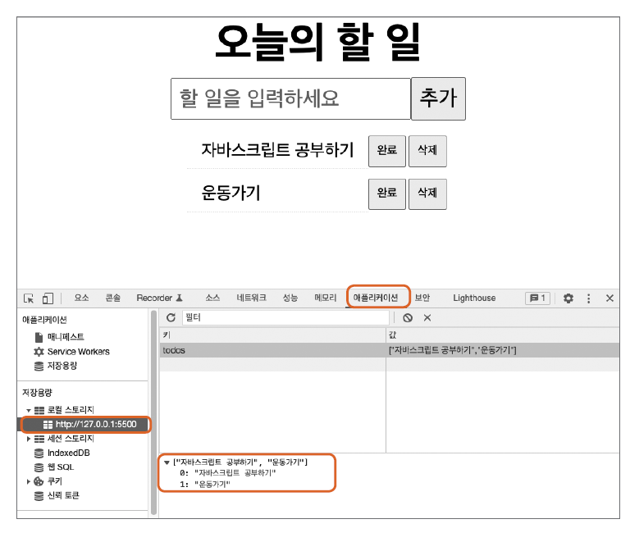
[실습] 웹 스토리지를 사용한 할 일 목록 만들기
웹 브라우저에서 확인하기

Slide 22
[실습] 웹 스토리지를 사용한 할 일 목록 만들기
로컬 스토리지 내용 가져와서 화면에 표시하기
- 로컬 스토리지에 있는 내용은 웹 내용이 모두 로드된 후에 가져와야 한다
document.addEventListener("DOMContentLoaded", getLocal);
addButton.addEventListener('click', addTodo);

Slide 23
function getLocal() {
let todos;
if (localStorage.getItem('todos') === null) {
todos = [];
} else {
todos = JSON.parse(localStorage.getItem('todos')); // 스토리지에서 todos 값 가져오기
}
todos.forEach(function(todo) { // todos 요소마다 반복
const newDiv = document.createElement(＇div＇);
newDiv.classList.add(＇todo＇);
const newTodo = document.createElement(＇li＇);
newTodo.innerText = todo; // 로컬 스토리지 값 표시
newTodo.classList.add('todo-content');
newDiv.appendChild(newTodo);
const completeButton = document.createElement('button');
completeButton.innerText = '완료’;
completeButton.classList.add('complete-button');
newDiv.appendChild(completeButton);
const deleteButton = document.createElement('button');
deleteButton.innerText = '삭제’;
deleteButton.classList.add('delete-button');
newDiv.appendChild(deleteButton);
todoList.appendChild(newDiv);
todoInput.value = "";
});
}

Slide 24
[실습] 웹 스토리지를 사용한 할 일 목록 만들기
버튼 클릭했을 때의 동작 정의하기
document.addEventListener("DOMContentLoaded", getLocal);
addButton.addEventListener('click', addTodo);
todoList.addEventListener('click', manageTodo);

Slide 25
[실습] 웹 스토리지를 사용한 할 일 목록 만들기
버튼 클릭했을 때의 동작 정의하기
function manageTodo(e) {
const whichButton = e.target.classList[0]; // 클릭한 부분의 class명 가져오기
if(whichButton === 'complete-button') { // [완료] 버튼이면
const todo = e.target.parentElement;
todo.children[0].classList.toggle('completed'); // 내용 부분에 .completed 클래스 토글
} else if(whichButton === 'delete-button') { // [삭제] 버튼이면
const todo = e.target.parentElement; // [삭제] 버튼의 부모 요소를 todo에 할당
removeLocal(todo ); // [삭제] 버튼의 부모 요소 삭제다.
}
}

Slide 26
[실습] 웹 스토리지를 사용한 할 일 목록 만들기
버튼 클릭했을 때의 동작 정의하기
function removeLocal(todo) {
let todos;
if (localStorage.getItem('todos') === null) {
todos = [];
} else {
todos = JSON.parse(localStorage.getItem('todos'));
}
const index = todos.indexOf(todo.children[0].innerText); // 삭제할 할 일의 인덱스
todos.splice(index, 1); // index 번째 요소 삭제
localStorage.setItem('todos', JSON.stringify(todos)); // 변경된 todos 저장
}

Slide 27
[실습] 웹 스토리지를 사용한 할 일 목록 만들기
로컬 스토리지에서 해당 내용이 삭제되면서 화면에서도 사라져야 한다
function manageTodo(e) {
const whichButton = e.target.classList[0]; // 클릭한 부분의 class명 가져오기
if(whichButton === 'complete-button') { // [완료] 버튼이면
const todo = e.target.parentElement;
todo.children[0].classList.toggle('completed'); // 내용 부분에 .completed 클래스 토글
} else if(whichButton === 'delete-button') { // [삭제] 버튼이면
const todo = e.target.parentElement; // [삭제] 버튼의 부모 요소를 todo에 할당
removeLocal(todo ); // [삭제] 버튼의 부모 요소 삭제다.
todo.remove()
}
}

